Slide 1
REACT NATIVE
Luís Renato Moreira da Costa – SP3035531
Matheus Claudino Ribeiro – SP3027104

Slide 2
React Native VS React
React e React Native são tecnologias distintas, embora o nome seja bem parecido.
React é uma biblioteca JavaScript para construir interface de usuário
Já o React Native é um framework JavaScript baseado no React para criação de aplicações nativas para dispositivos móveis.

Slide 3
O que é React Native
Framework baseado em React para desenvolvimento de aplicativos móveis multiplataforma
Criado (2015) e mantido pelo Facebook
É open-source
Utiliza React para nativamente renderizar aplicativos Android e iOS (aplicações mobile multiplataforma)
É possível utilizar quase a mesma base de código para diferentes sistemas operacionais (iOS e Android)

Slide 4
Quando Surgiu?
Em 2013 ocorre a criação do React criado pela equipe do Facebook
Em 2015 surgi o React Native

Slide 5
Por que surgiu?
O desenvolvedor precisava rodar uma aplicação para dois sistemas operacionais diferentes
Aumento da complexidade do projeto
Não podia reaproveitar o código

Slide 6
Instalando e Utilizando o React Native
O desenvolvedor precisava rodar uma aplicação para dois sistemas operacionais diferentes
Aumento da complexidade do projeto
Não podia reaproveitar o código

Slide 7
Instalando e Utilizando o React Native
A instalação foi feita pelo EXPO CLI
O método de instalação é fácil e esta disponível no site da expo
https://docs.expo.dev/get-started/installation/
Não necessita de uma maquina potente

Slide 8
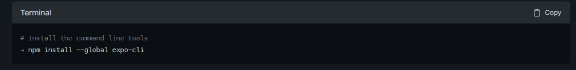
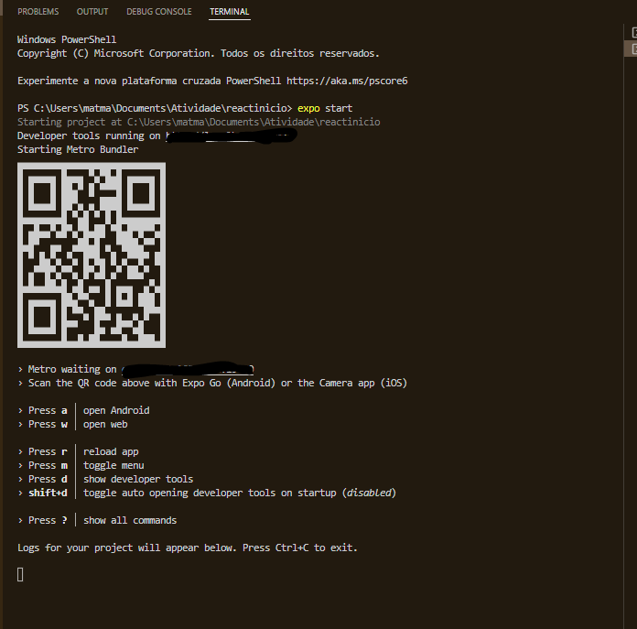
Instalando o ambiente
Tendo instalado o node.js na maquina execute o comando no Terminal npm install --global expo-cli para a instalação do expo
Após isso execute o comando expo init com o nome do seu projeto
Esse comando ira criar os arquivos para o desenvolvimento do projeto, por isso verifique o local onde está sendo criado o projeto
Após isso abrir o arquivo no Vscode e executar o comando expo start

Slide 9
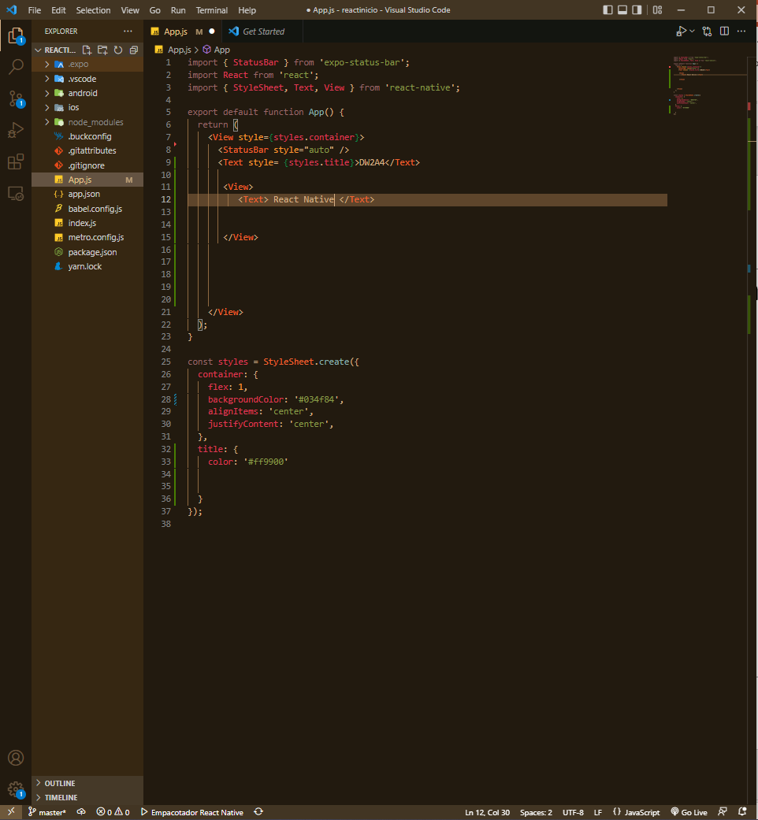

Funcionamento do React

Slide 10
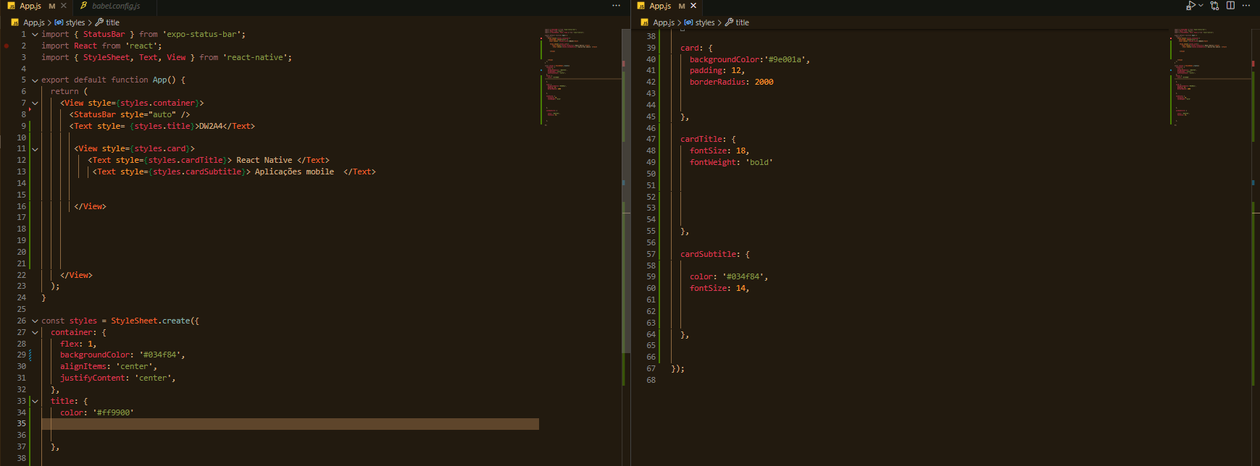
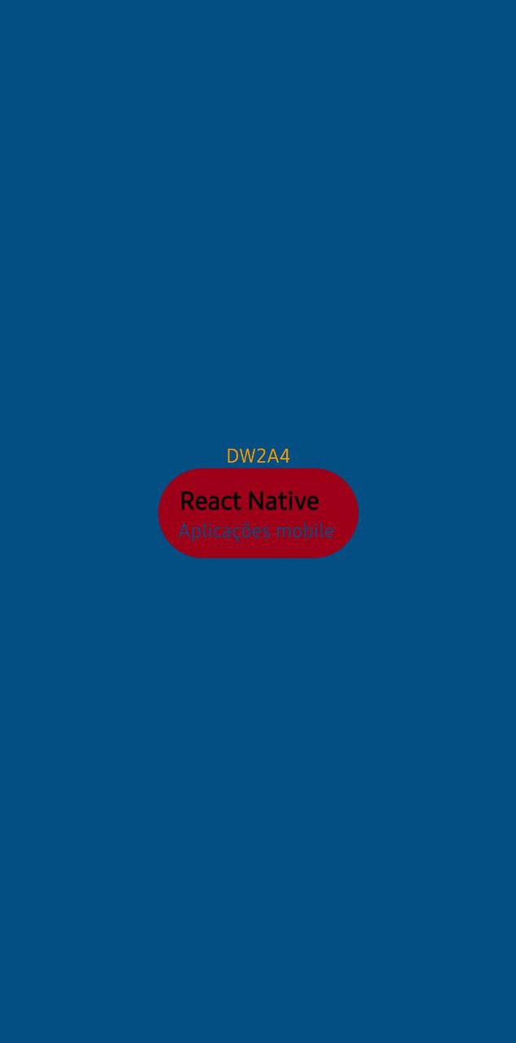
Funcionamento do React

Slide 11
Muito Obrigado !!!!!!!!!!

